Slide 1
量能器进展
S. Y. Chen
Sun Yat-Sen University
June 6, 2024

Slide 2
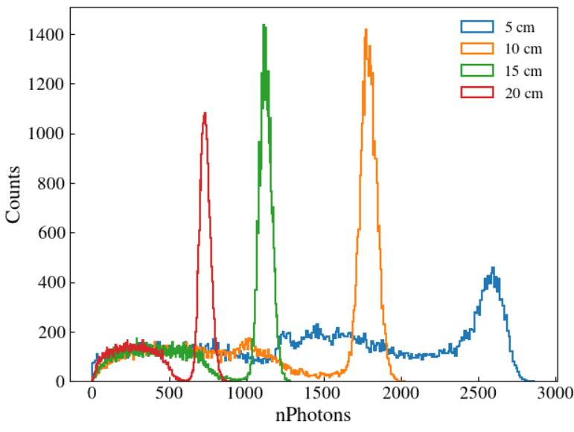
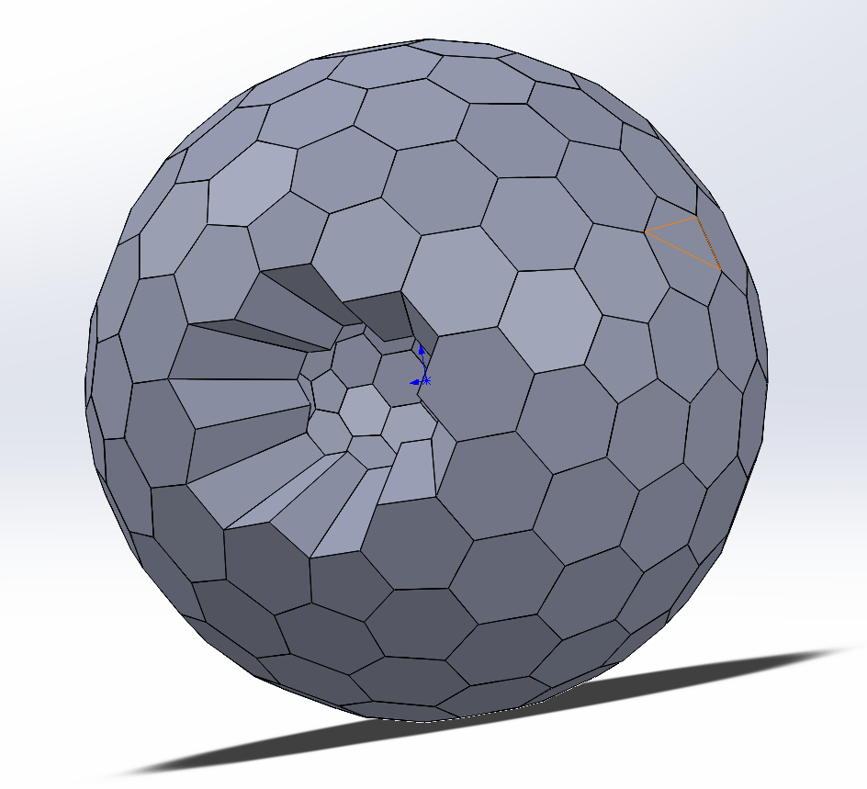
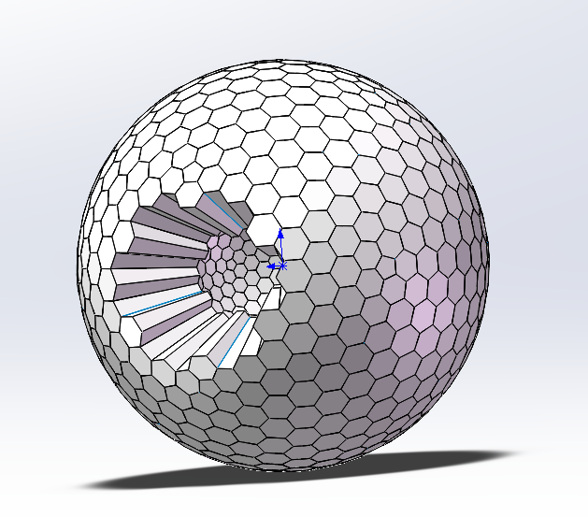
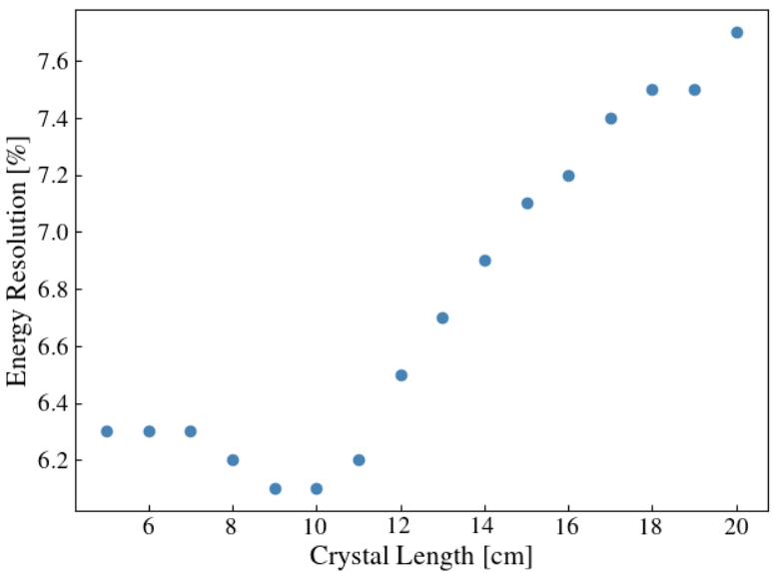
最近完成工作
几何改为sub3，更新论文结果（长度vs分辨率部分）
原因：
Phase-I需要量能器提供对gamma的空间分辨率
sub2
sub3

Slide 3
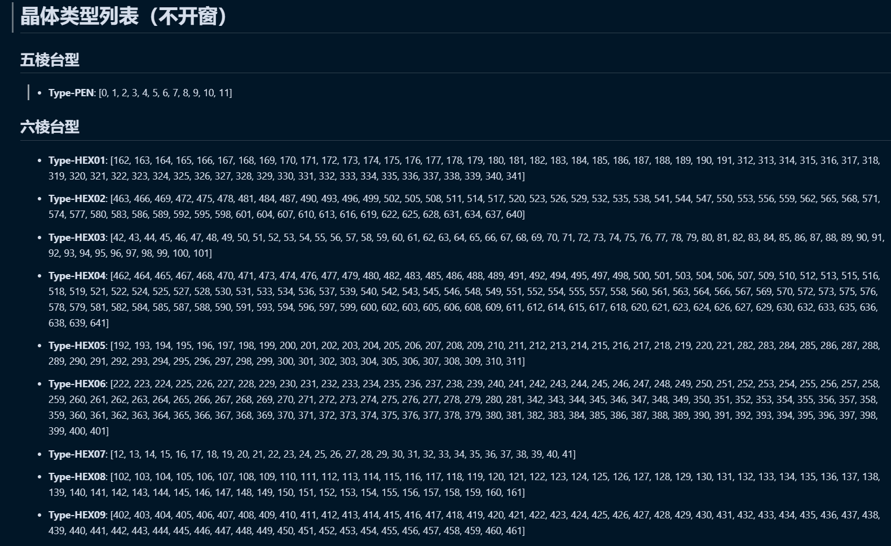
最近完成工作
晶体分类
目的：
为晶体加工作准备
为不同晶体设置合适的PMT

Slide 4
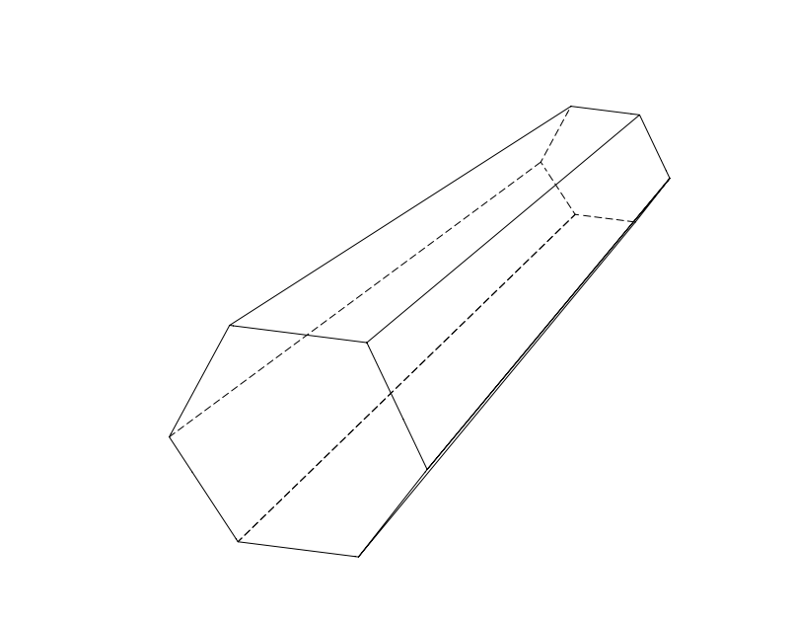
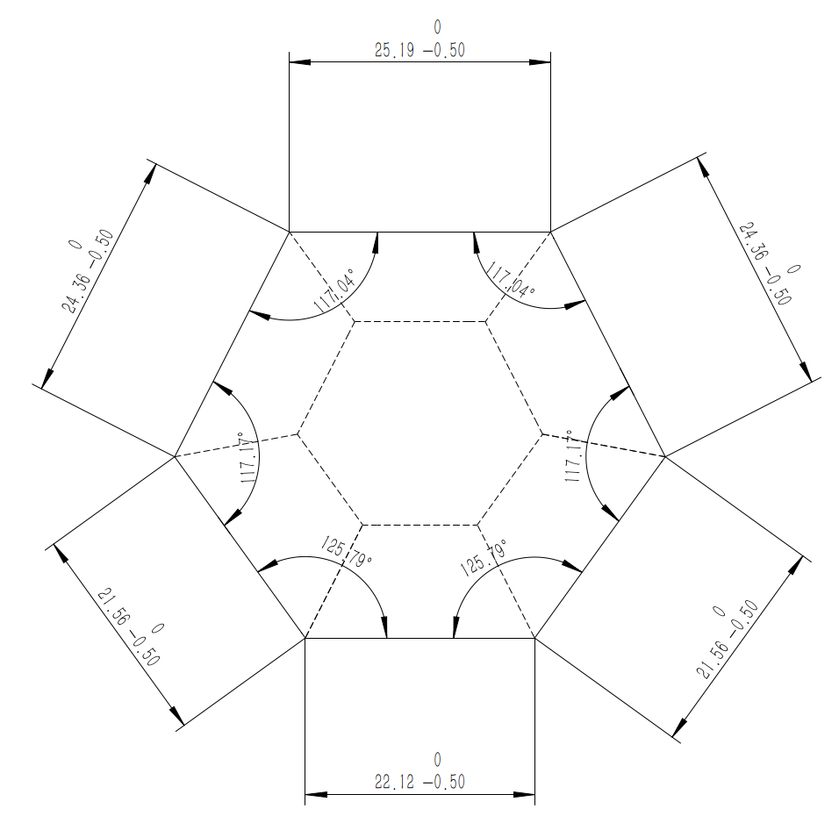
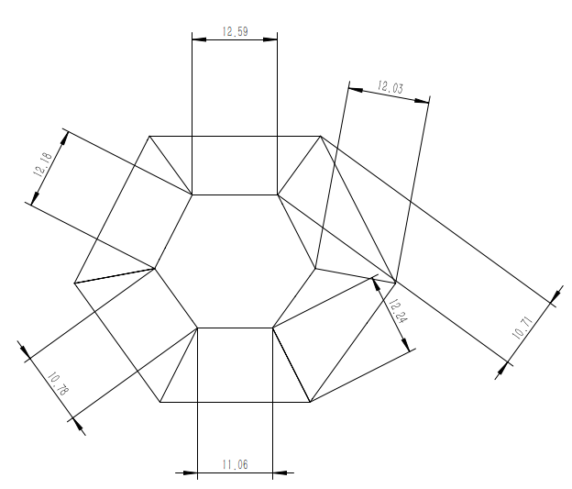
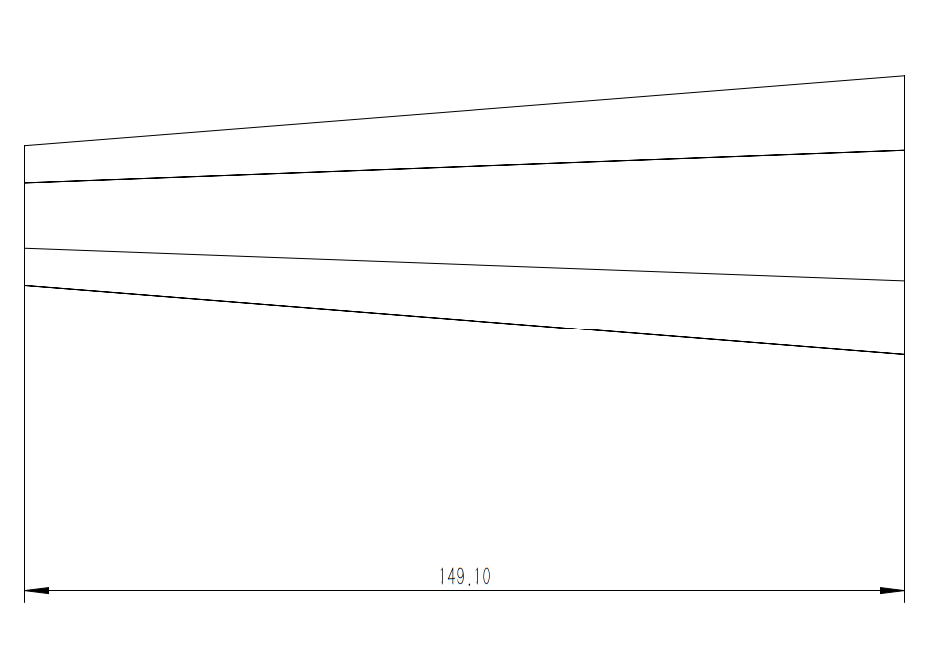
最近完成工作
晶体工图制作（十种）

Slide 5
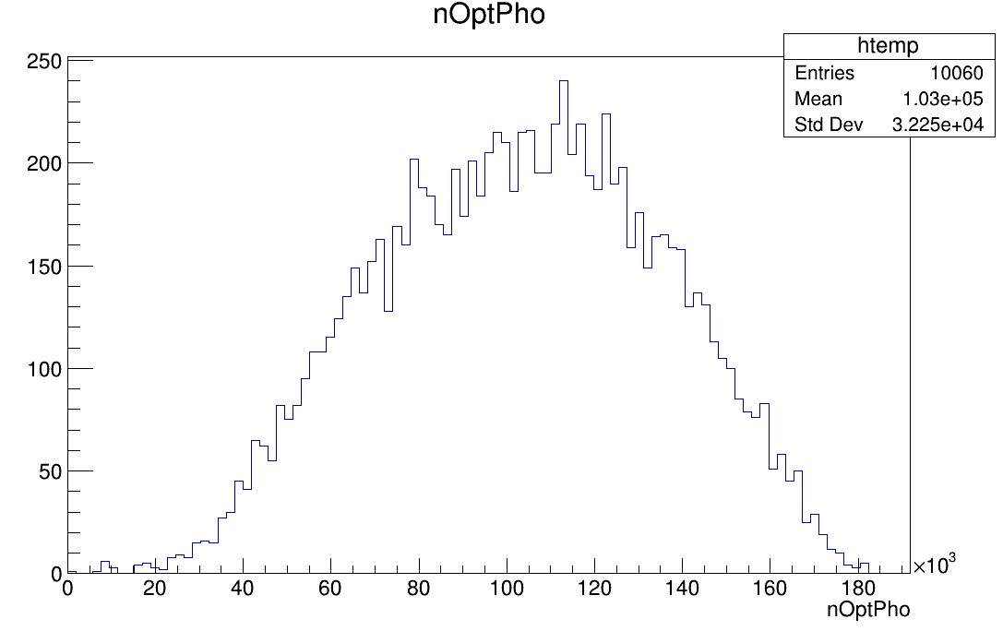
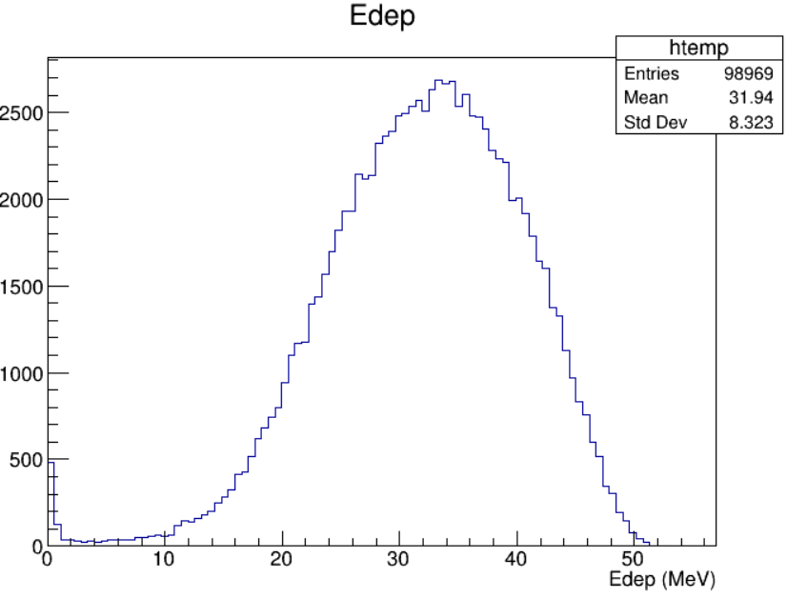
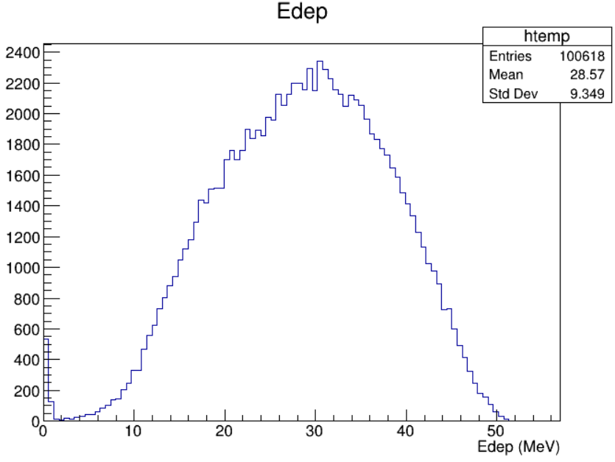
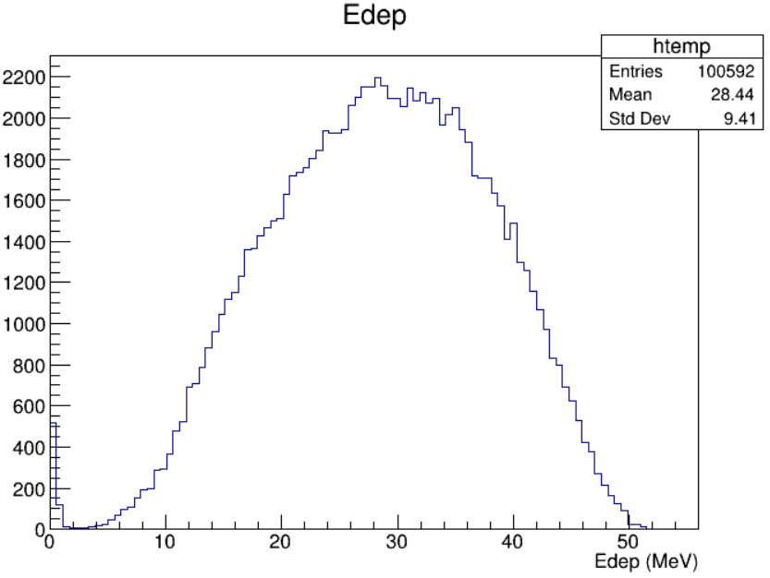
最近完成工作
53 MeV信号（gamma, e+, e-）能量分辨率测试（单块）
gamma
e+
e-
53 MeV e+，光学过程，分辨率70%以上

Slide 6
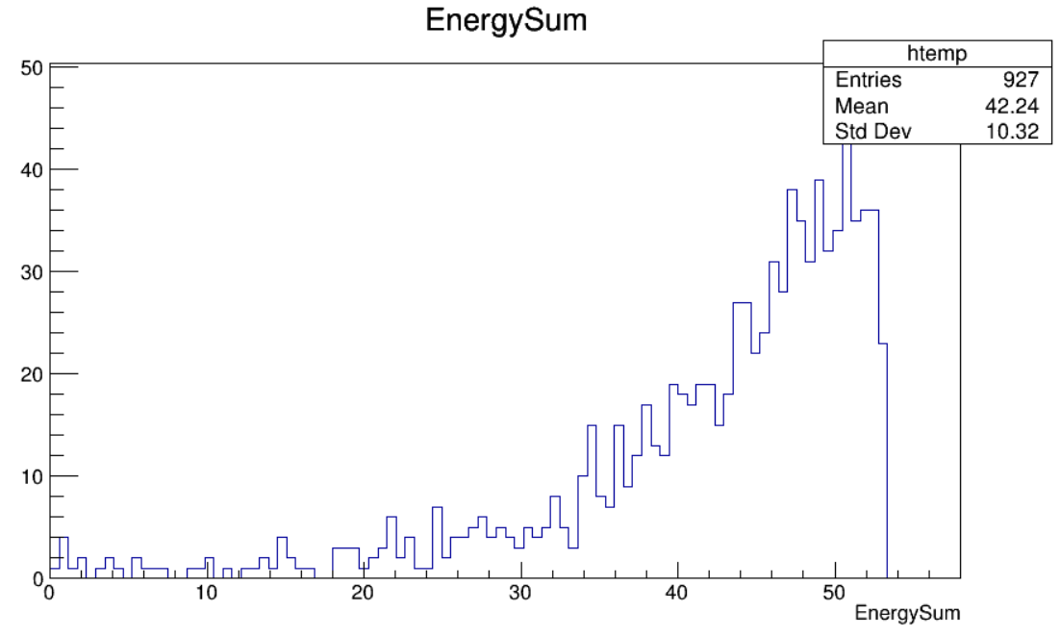
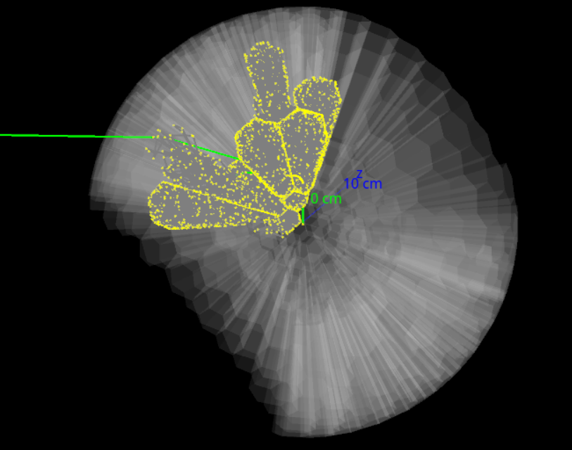
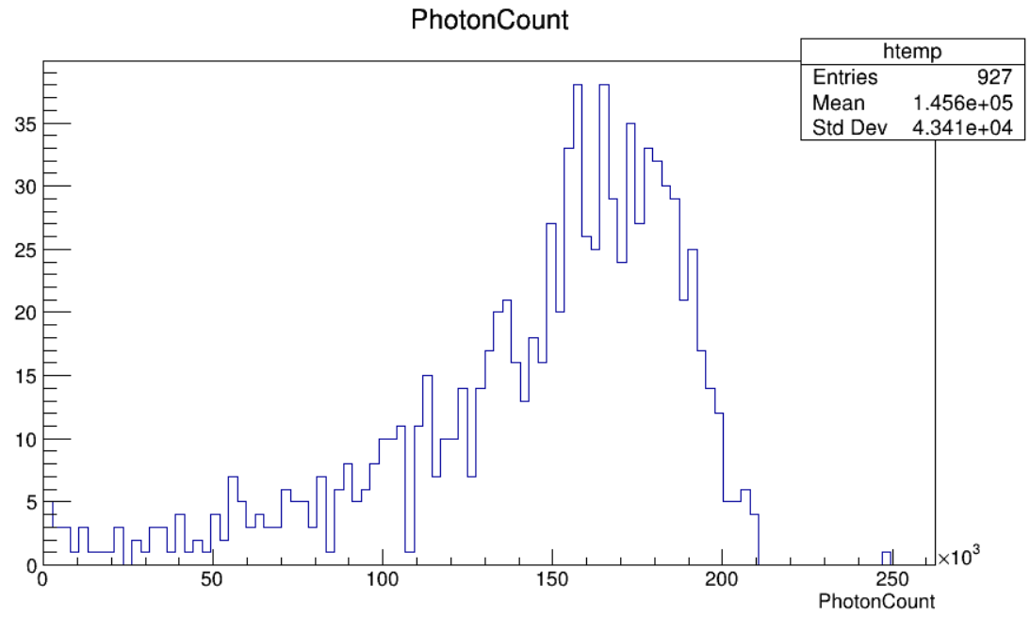
最近完成工作
53 MeV信号（gamma）能量分辨率测试（cluster）
目前晶体长度15 cm，宽度小于Moliere半径
Sigma/E: 12% at 53 MeV
能量沉积
光子数

Slide 7
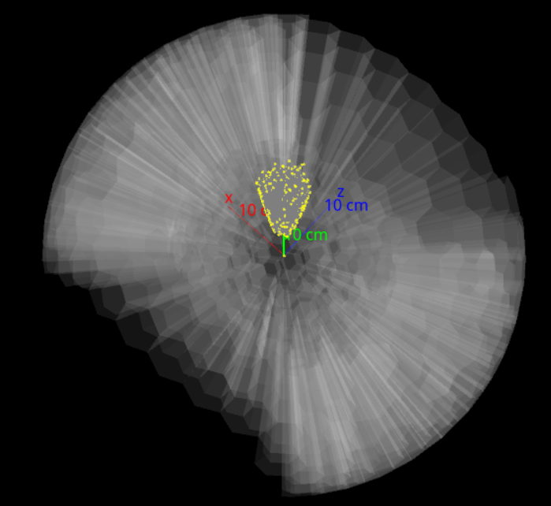
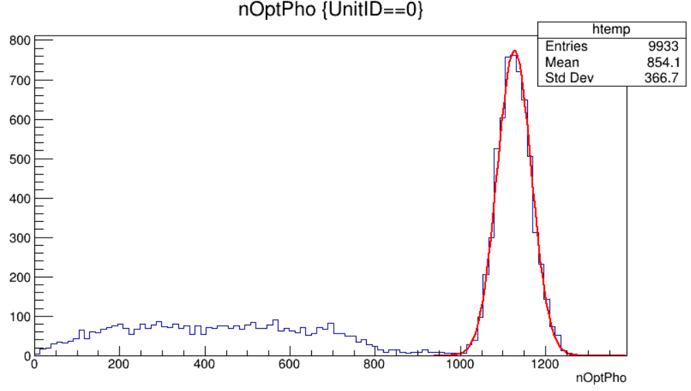
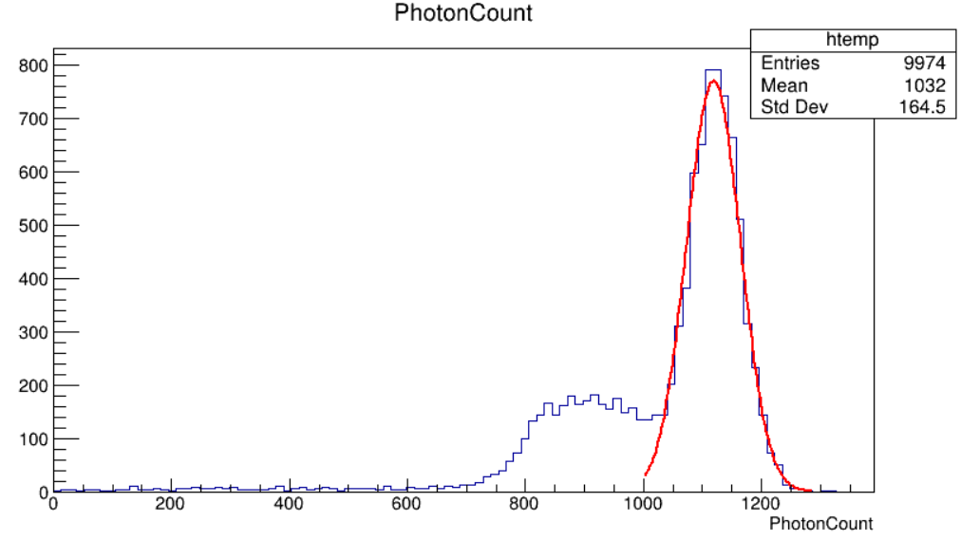
最近完成工作
0.511 MeV信号能量分辨率测试
8.4%，单块
9.6%，cluster

Slide 8
Thank you!

